Slide 1
한국경제의 현재:
외환위기 이후~현재

Slide 2
경제위기 극복 정책의 성과
부실의 해소
선진형 시장경제 시스템의 정착
- 대외개방으로 인한 자본시장 자유화
- 기업경영 투명성 제고, 기업지배구조 개선
- 금융시장의 선진화
- 기업 자율경영 시스템의 정착

Slide 3
한국경제의 현황
경제규모 세계 15위(GDP기준, 2010년)
세계 7위 수출국(2010년 현재)
2009년 OECD 개발원조위원회(DAC) 가입
- 개발원조대상국에서 개발원조제공국으로 위치 변화된 최초 국가

Slide 4
한국경제의 현황
동시다발적 FTA의 추진 통한 세계 경제에의 활발한 참여
-발효 중인 FTA : 8개
(한-칠레, 한-싱가포르, 한-EFTA, 한-ASEAN, 한-인도 CEFA, 한-EU, 한-페루 FTA )
-서명/협상 타결된 FTA: 1개
(한-미 FTA)

Slide 5
한국경제의 현황
-협상 중인 FTA : 7개
(한-캐나다, 한-멕시코, 한-GCC, 한-호주,
한-뉴질랜드, 한-콜롬비아, 한-터키 FTA)
-공동연구/ 여건 조성 중인 FTA: 12개
(한-일, 한-중, 한-중-일, 한-러시아, 한-이스라엘, 한-SACU, 한-베트남, 한-몽골, 한-중미, 한-말레이시아, 한-인도네시아 FTA 및 한-MERCSUR TA)

Slide 6
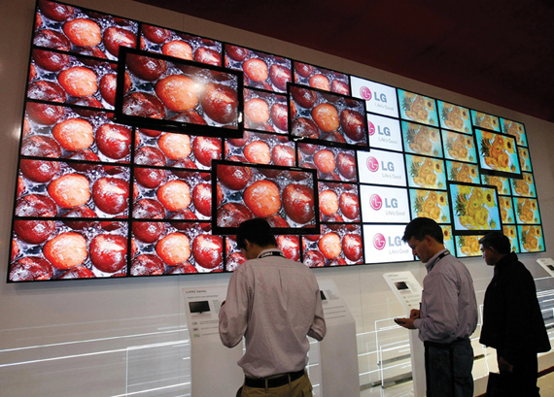
1990년대-2010년대 -기술집약산업
IT산업 – 반도체, LCD
- 총 수출액의 27.4% (2005년 기준)

Slide 7
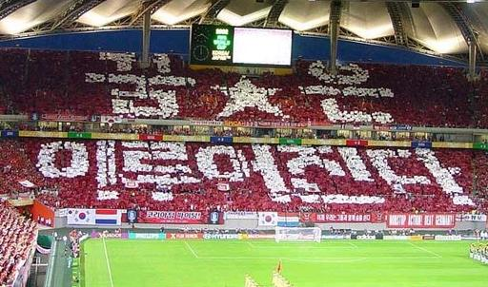
2002년 한일 월드컵

Slide 8
2002년 한일 월드컵의 경제적 효과
경기유치를 통한 순수익: 1650억 원
경기 순수익 외 직접효과:
- 생산 유발액 약 11조 5천억원
35만 명의 고용창출 효과
간접효과
국가 이미지 제고
관광산업 활성화
지역경제 활성화

Slide 9
2011년 대구 육상선수권 대회
경제 생산 유발효과 5조 8천억 원

Slide 10
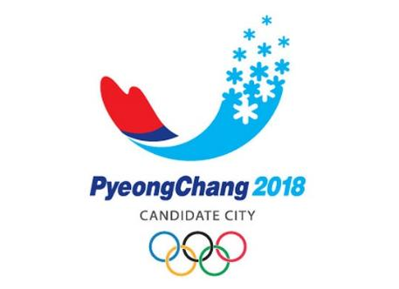
2018년 평창동계올림픽 유치
3번의 도전 끝에 2018년 평창동계올림픽 유치 성공

Slide 11
평창동계올림픽의 기대효과
직간접적 경제효과 65조원 추산 (현대경제연구원)
국가이미지 제고
역대 동계올림픽 유치 도시가 모두 선진국 이라는 점

Slide 12
평창동계올림픽의 기대효과
직간접적 경제효과 65조원 추산 (현대경제연구원)
국가이미지 제고
역대 동계올림픽 유치 도시가 모두 선진국 이라는 점

Slide 13
평창동계올림픽 진행 시 유의점
알펜시아 리조트의 적자문제
- 벤쿠버 올림픽 이후 숙소의 공실률 사례 고려
평창의 관광 브랜드화에 대한 체계적 전략수립
환경파괴와 회복 비용에 대한 고려

Slide 14
1990-2011 경제성장의 한계
97년 외환위기 이후, 한국 경제와 산업경쟁력은 제자리걸음을 반복
핵심 소재와 부품의 높은 대외의존도
원자재 가격 상승과 반도체, LCD의 가격 하락으로 인한 교역조건 악화
지식기반 경제구조로의 이행에 따른 산업구조의 변화 필요성
Notes:
한국 경제의 수치적인 성장에도 불구하고, 물가상승률 등을 고려할 때 거의 답보상태라 할 수 있음
(중국, 베트남과 같은 국가들이 매년 7%가 넘는 경제성장률을 보이는 것과 대비됨)

Slide 15
Thank you!

